Slide 1
Projekt CEINVE: cíle a aktivity
Mgr. Jan Zikuška
Kabinet informačních studií a knihovnictví, FF MU

Slide 2

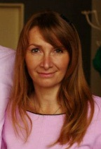
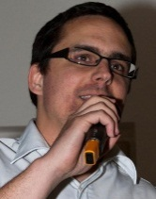
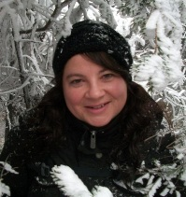
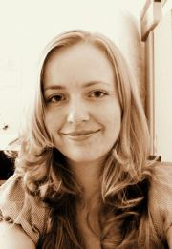
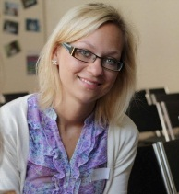
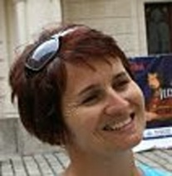
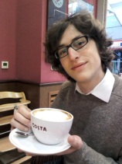
Proč potřebujeme CEINVE?
Návaznost na NAKLIV, ale směrem k MU
Centrum podpory IG na univerzitě
Rozvoj stávajících aktivit
Inovace a experimenty
Obhájci potřebnosti
Centrum informačního vzdělávání MU Jan Zikuška

Slide 3


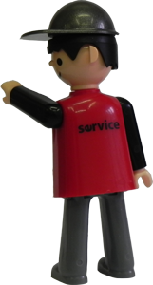
Kurzy práce s informacemi
Neustálá inovace obsahu i formy
Multimedializace kurzu
Zapojení technologií
Otevřenost obsahu
Přenositelnost na jiné školy

Slide 4
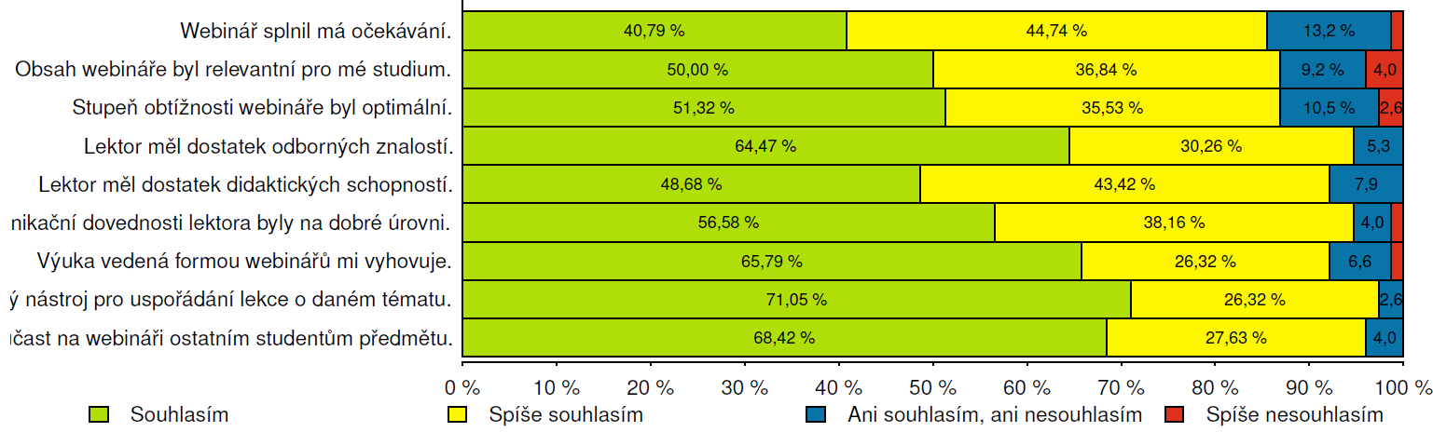
Technologie ve výuce - webináře
E-learning není jenom o Moodle a kurzech
Místo pro efektivnější cestu k „cílovce“
Webináře jako zajímavá cesta/doplněk
I studenti říkají ANO

Slide 5

Semináře a F2F
Široké spektrum seminářů - přes 100 akcí
Integrace do e-kurzů (blended)
Mezifakultní zapojení
Karty seminářů jako přenositelnost

Slide 6



Další plány a cíle
Měření efektivity – metodika a doporučení
Další e-kurzy na specifická témata
Národní seminář informačního vzdělávání IV.
E-booky pro popularizaci IG
Video
MOOC?

Slide 7
Přeji hezký večer!
zikuska@phil.muni.cz
@honzziku
inflow.cz/user/honzziku
kisk.cz
inspiromat.cz
slideshare.net/CEINVE
bit.ly/kpi-videa

